Slide 1
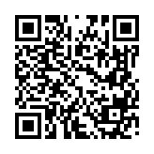
二年六班
親師座談會
親
師
合
作
攜
手
同
行
請掃描QR-Code，「去年」的會議資料皆放置於班級網頁的檔案下載區，不再重複報告→
▲請一位家長協助寫會議紀錄

Slide 2
206班級概況
學生人數：
男生13人，女生11人，合計24人
本學期任教老師： 導師—魏曉榕老師
英語科任—彭商珍老師
本土語科任—黃子晏老師
藝文(音樂)科任—宋亭誼老師
藝文(視覺藝術)科任—賴麗宜老師

Slide 3
上學期行事曆(已發下紙本重要行事曆)
校慶運動會時間：113/12/14(六) 12/16(一)補假乙天
定期評量：第一天數學、英文；第二天國語
第一次：第十一週—113/11/05(二)、11/06(三)
第二次：第二十週—114/01/09(四)、01/10(五)
期末考週114/01/07(二)考生活
跳蚤市場暨公益園遊會114/01/14(二)
休業式：114/01/20(一)12點放學
下學期開學日：114/02/05(三)臺南市提前4天開學
下學期114/04/19(六)-04/24(四)臺南市承辦全中運
下學期戶外教育：114/02/25(二)粉牛樂園

Slide 4
多元評量
請參考校網/評鑑專區/課程計畫備查網/點選113學年度/「二年級學生各領域暨彈性學習課程成績評量計畫」
1.定期紙筆測驗50％
2.平時成績50％ (紙筆測驗、作業、口頭回答問題、上課表現)
優等獎：國數評量成績前五名之學童。
自我挑戰獎：學期末頒發，成績進步最多，超越其個人標準，足以顯現其自我挑戰者，取三名。
定期評量獎勵：可選擇文具禮券一張(自行去文具行消費)或與校長有約(榮譽早餐)。
七星全能獎：學期末頒發，整學期七大領域成績前五名之學童。頒發獎章一枚。

Slide 5
國語文～補充學習
配合第三冊，每課有預習單。
另外補充
閱讀本(閱讀易上手3)
圖畫圖話(貝殼夾)
橋梁書輪讀(每週三發回，下週一帶回)，請家長協助簽名，
書目可記錄在閱讀分享單裡。
將指導學生查字典，請準備適合的字典。

Slide 6
課程介紹～數學領域
本學期內容可概分為 （一）數與計算：認識兩百以內的數，二位數的直式加 減，兩步驟加減應用，倍數概念，乘法應用。 （二）數與量：1.長度 2.時鐘 （請準備一把刻度清楚的尺及小鬧鐘。） 3.容量和重量 （三）幾何：面積（數格子）

Slide 7
閱讀認證
語文市長獎加分(視同校內比賽第三二一名)
閱讀小學士(5)、閱讀小碩士(10)、閱讀小博士(15)
布可小學士(1000)、布可小碩士(3000)、布可小博士(5000)
頂尖小書蟲：每學期前十名(文具禮券)

Slide 8
生活領域教學
調整單元順序 一、二、三、四、六、五
配合生活第四單元「學校附近」認識社區，
將會參訪後甲消防隊。
配合生活第六單元「米粒魔術師」，屆時將
舉辦米食闖關活動

Slide 9
彈性首部曲的活動預告
啟蒙裕文--裕文好鄰居

Slide 10
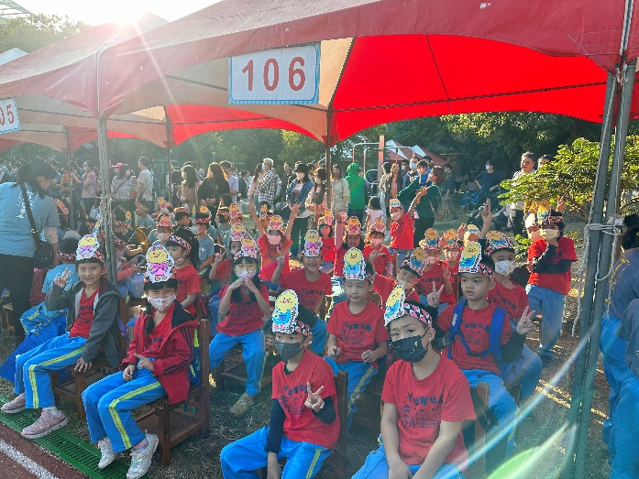
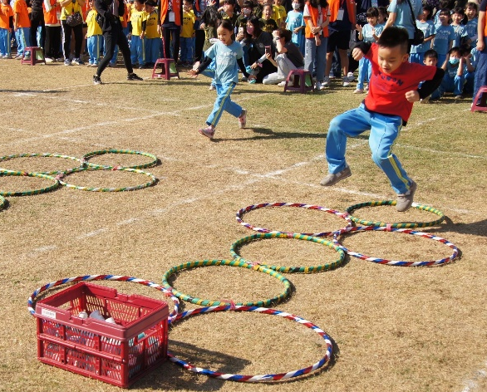
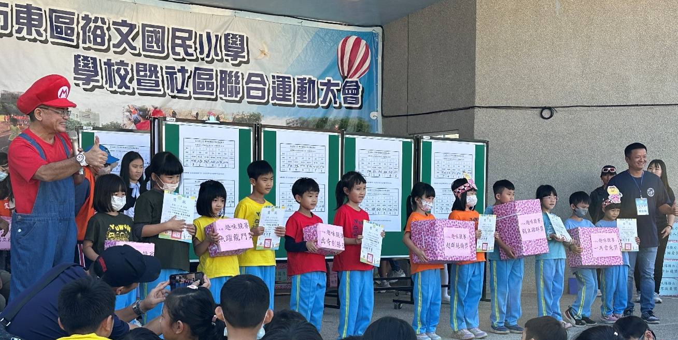
重要
活動
運動會
化妝進場
趣味競賽
全員跑

Slide 11
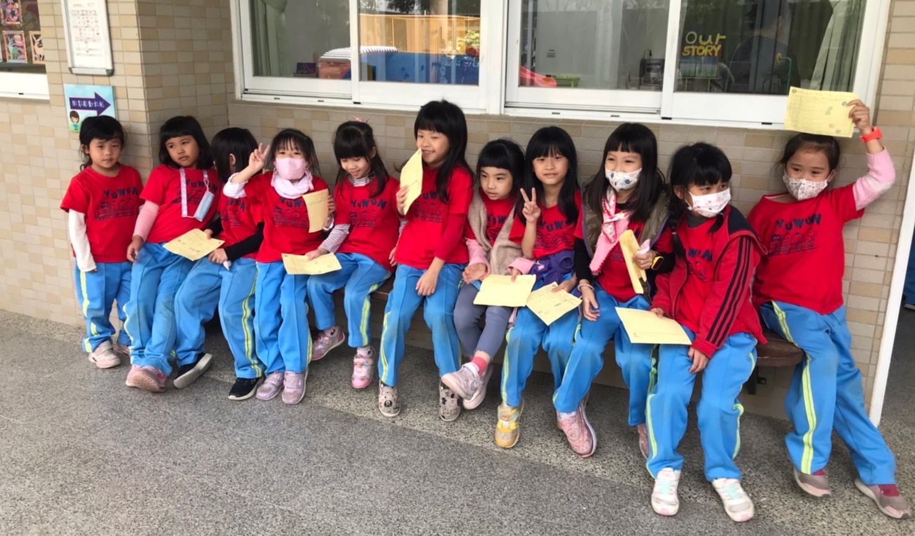
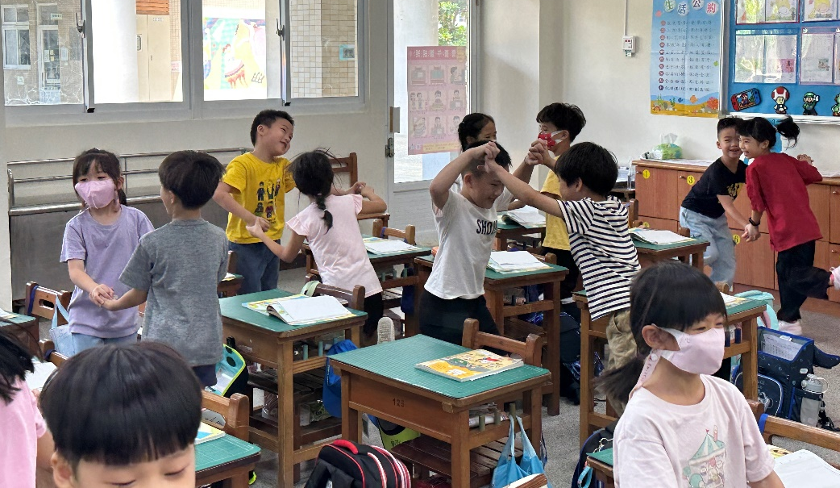
課堂風光
孩子做中學
唱跳-我的朋友在哪裡 生活領域-音樂
多元評量 生活闖關

Slide 12
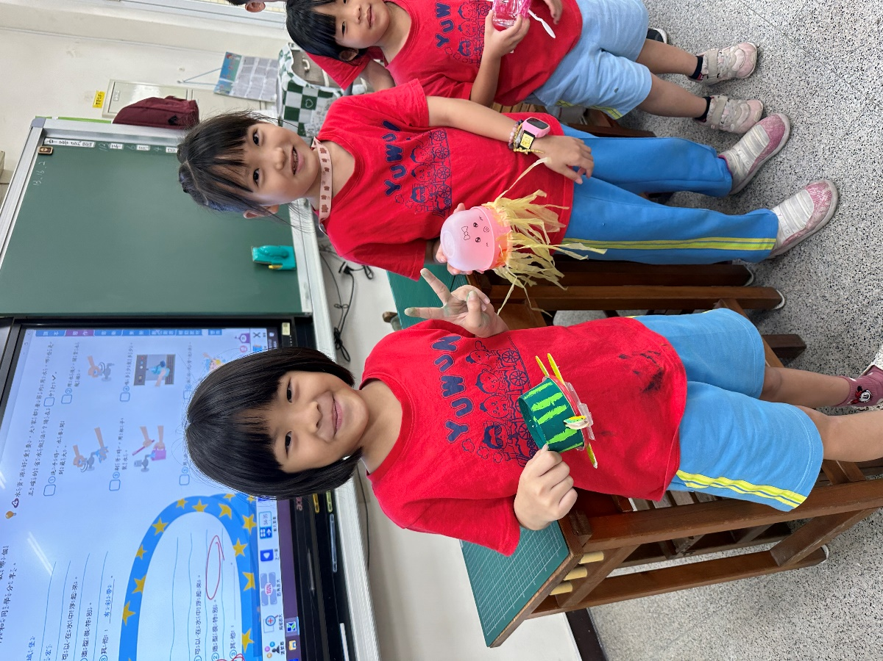
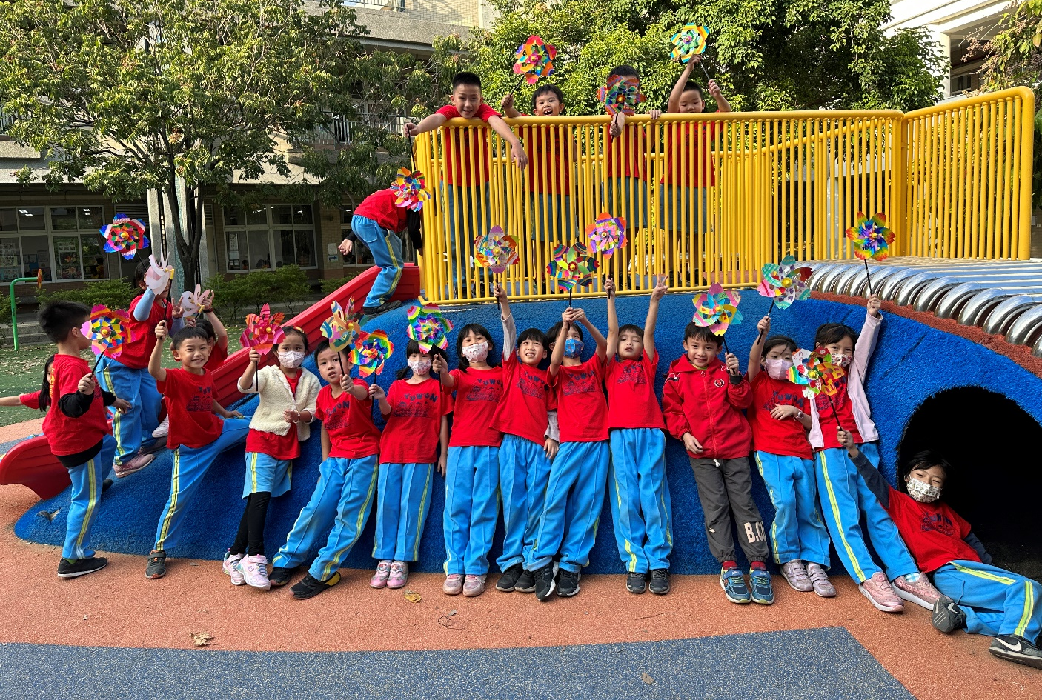
課堂風光
孩子做中學
自製水船 生活領域
玩風車 生活領域

Slide 13
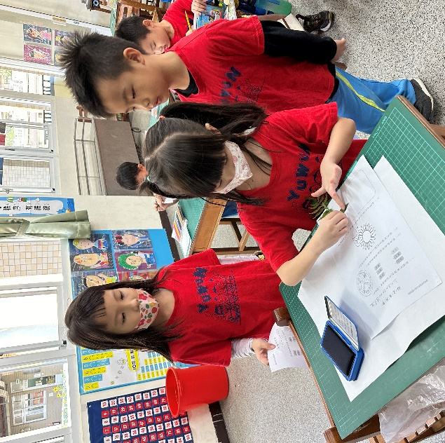
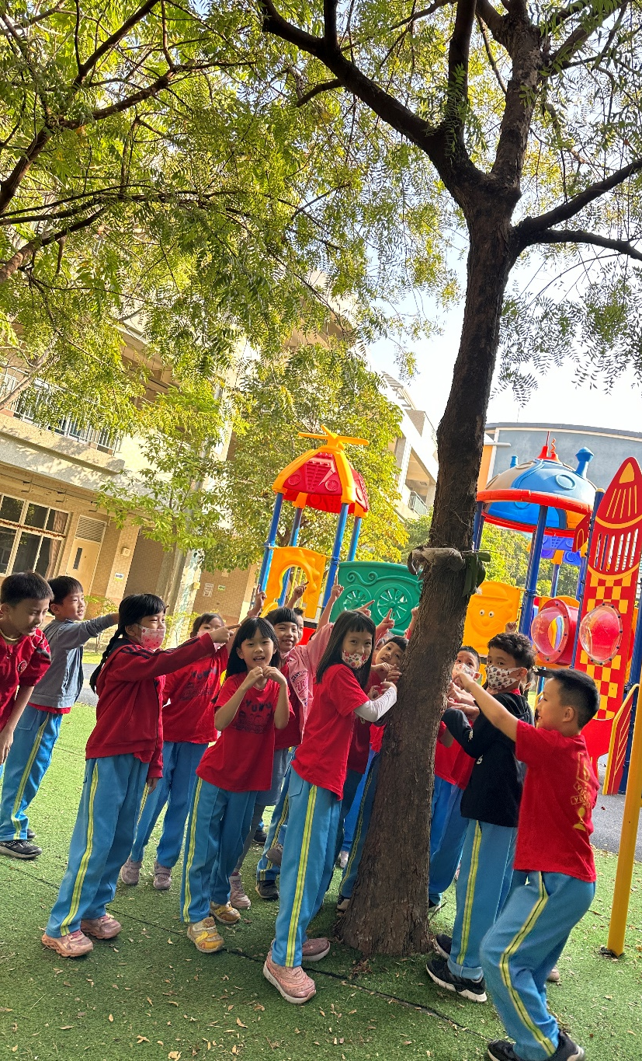
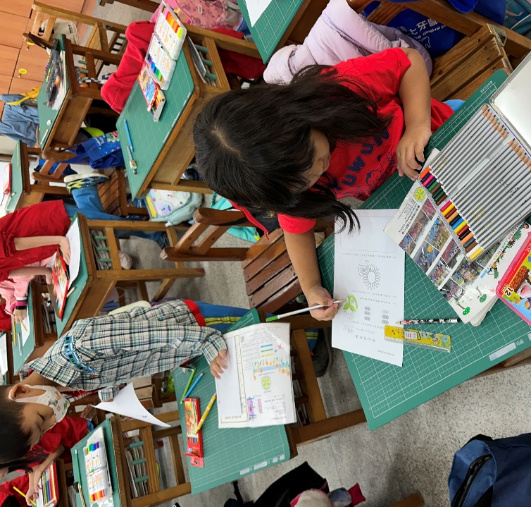
課堂風光
拓印樹葉
彈性校本課程—認識校徽、校樹、校花
認識校樹
校徽校花著色

Slide 14
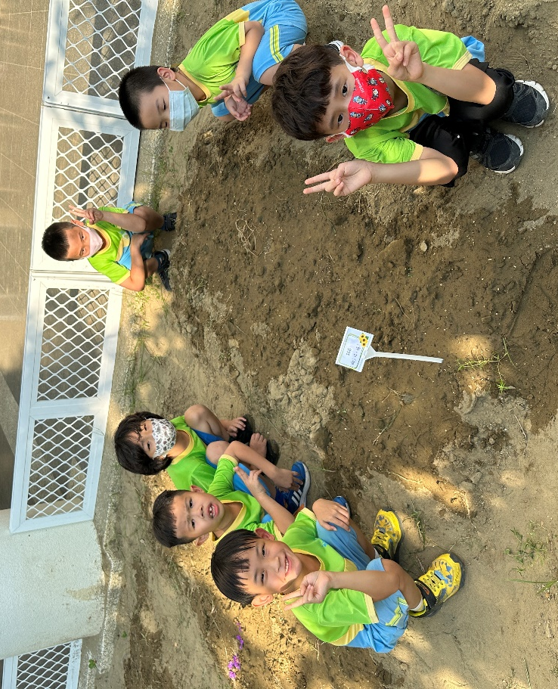
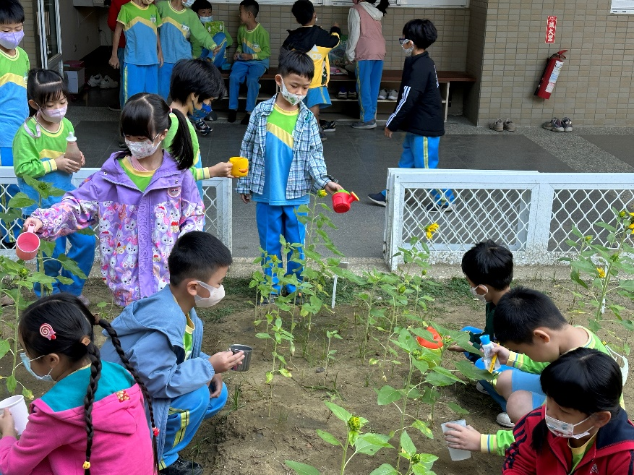
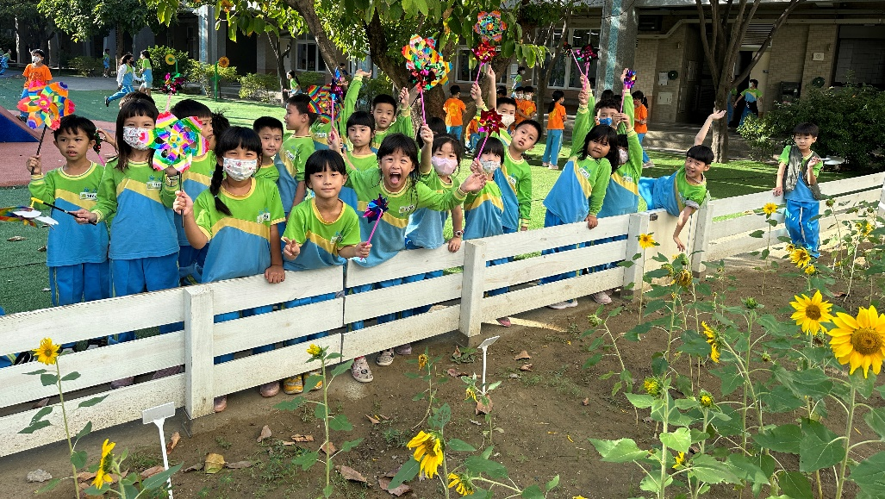
課堂風光
彈性校本課程—認識校花
種下小小的種子
每日細心澆花
ㄩˋ花園啟用典禮

Slide 15
上課以後的複習與消化
目的
檢查完成度、用心程度
不用管對錯
懇求
206的
回家作業
01
不怕錯，只怕抄
用心寫，別敷衍
期望
每天國、數
週二閱讀本
週三輪讀書
當天訂正作業
要訂正
管理

Slide 16
讓自己變得更好
從錯誤中學習、成長
親師生三贏
學生
當老師的夥伴
家長
老師
陪孩子成長
盡力配合老師的要求
認真備課
陪孩子面對問題→解決問題

Slide 17
需要您的配合
盡量讓孩子在家吃早餐
攜帶行動載具要申請
聯絡簿家簽、帶齊學用品
每天撥時間陪孩子聊天
每天閱讀、完成作業
請假請務必先致電老師
備註：提醒填報施打疫苗同意書

Slide 18
近期班費支出
一起Fun暑假1升2 | 56
國語格子簿2本+數學8格簿1本 | 14
數學重點2上 | 67
閱讀易上手3 | 115
抹布 | 16
貝殼夾 | 35
U型夾 | 6
學習單、考卷等影印費
總計 | 309+

Slide 19
討論事項1
本學期班費
一下學期班費結餘230元整
補支出暑假作業本
補支出學用品與格子簿
本學期其他支出=影印費+美勞材料+雜支
決議金額為1000元整。

Slide 20
討論事項2
04
02
03
個別話家常
01
班級家長委員
陳逸帆
呂松喬
高天一
許哲維
陳俊仰
方巍儒
建議事項
班親會召集人
1.TO學校行政
2.TO老師們
3.其他建議事項
高天一
總務媽媽
蔡孟蓉

Slide 21
感謝您的出席

